Slide 1
Visie op sociale innovatie en samenhang met open innovatie
PXL-Business Manager@Breakfast Januari 2014

Slide 2
“There is always a better way“(*)
Visie op sociale innovatie en samenhang met open innovatie
Marc Hufkens PXL-business – Manager @ breakfast 2014
Deputy CEO & Human Capital Manager
Gangmaker & Afgevaardigd Bestuurder Flanders’ Bike Valley
(*) Jochim Aerts
Twitter : @FBVMarcHufkens

Slide 4
Inhoud
Kennismaking Ridley
Roadmap Sociale Innovatie Ridley – Bike Valley
Recept
Kernwaarden - BIO
Relationele Coördinatie
Sociale Innovatie als strategie
Gevolgen en resultaten Sociale Innovatie
Hefbomen Sociale Innovatie
Clusters – Fabrieken Van de Toekomst - Ecosystemen
Sociale innovatie = GPS :
Competentie → Talent → Passie

Slide 5
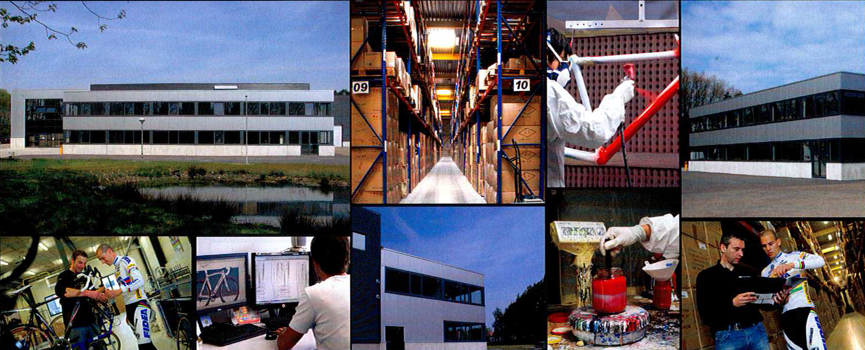
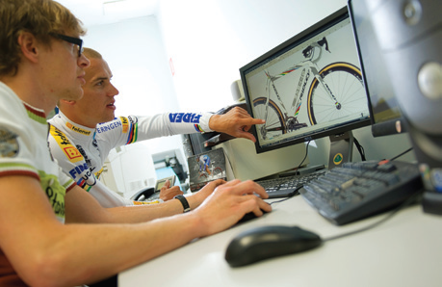
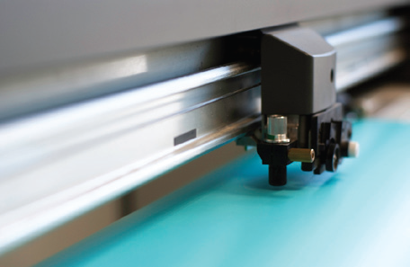
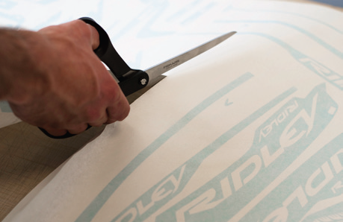
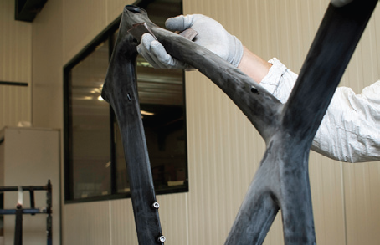
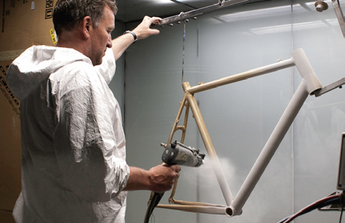
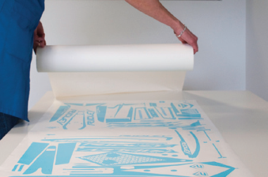
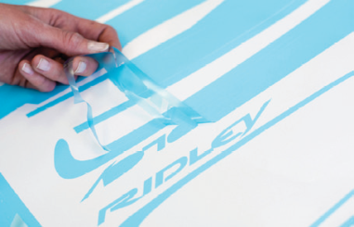
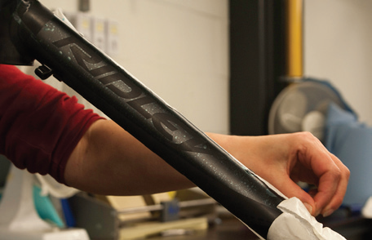
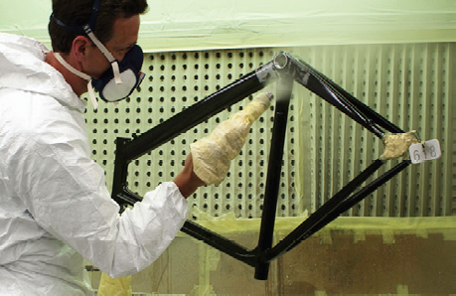
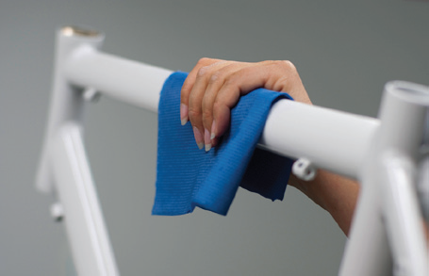
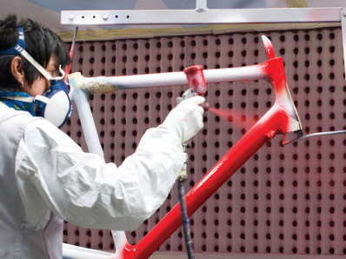
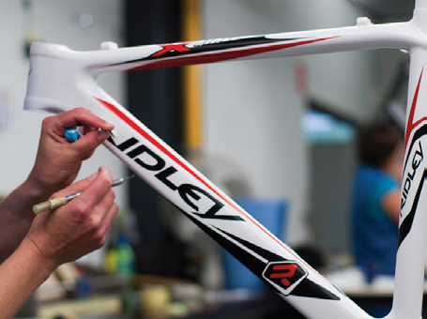
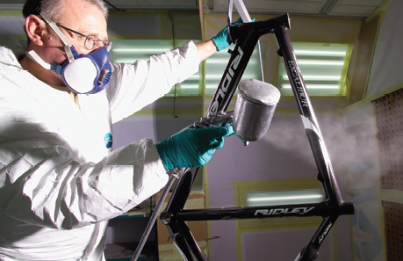
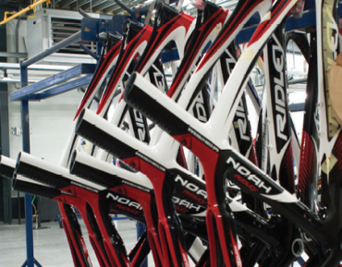
DESIGN
FRAME
PAINTING
ASSEMBLY
Omzet : 30.000.000 € * Medewerkers : (WW) 107 *Export >82 % - Landen :69
PRODUCTIE

Slide 6
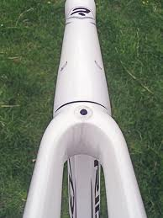
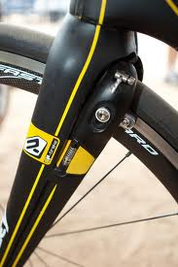
Product- + Processinnovatie
Industriestandaard
Product-innovatie
Processinnovatie
Ridley heeft als eerste in de sector een dealerdirect netwerk opgezet in de EU.
Levering aan de klanten, wat zij willen, wanneer zij willen.
Toepassing van “Quick Response Manufacturing” met productie/assemblage in Limburg staat garant voor deze strategie.

Slide 7
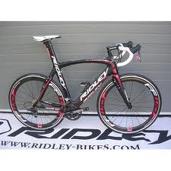
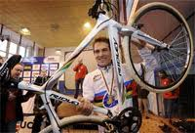
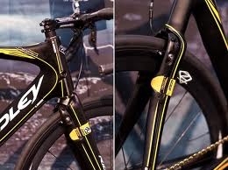
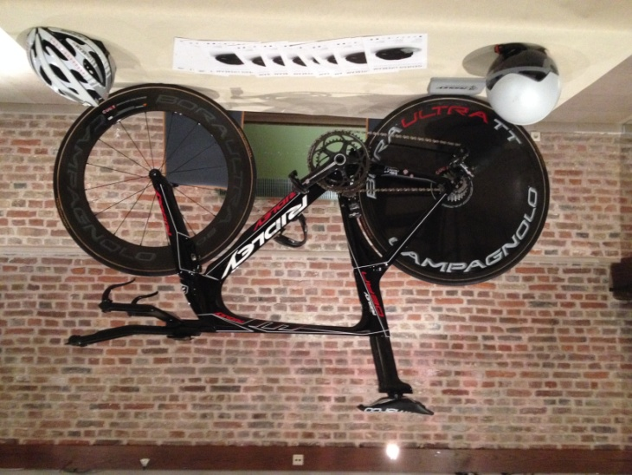
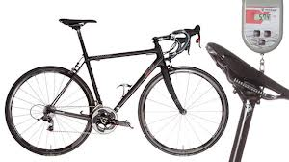
Ridley :Worldwide Technological leadership
since 2007

Slide 8
Ridley’s Social Innovation Roadmap
06-2011 Start ESF-project “Mensgericht ondernemen” ESF-Vlaanderen
Introductie BIO-Kernwaarden
09-2011 ESF-ondersteuning van Flanders Synergy – competentiepool
06-2012 Award “Meest sociaal innovatief bedrijf van Vlaanderen”
Professor Henk Volberda – Erasmus Universiteit Rotterdam
07-2012 Bewust sociaal innovatief aansturen en opstarten open innovatie
09-2012 Start Flanders ‘Bike Valley Project (cluster – open innovatie)
10-2012 Flanders Synergy : Kennismaking Relational Coordination
via Professor Jody Hoffer Gittel (keynote speaker congres)
04-2013 Selectie & werving 100 % op talent via Ecosysteem FBV

Slide 9
Ridley – recept for continuous change
Stap 1 :
Definieer Kernwaarden : B.I.O.
Stap 2
Selecteer & coach op Talent en Relationele Coördinatie met flexible functiebeschrijvingen.
Stap 3 :
Gebruik Sociale Innovatie als strategie voor bouw van cluster & ecosysteem.

Slide 10
BIO Kernwaarden Ridley: Betrokken – Integer - Ondernemend
Onze ambitie stoelt op betrokkenheid, integriteit en ondernemerschap.
Klanten en “users” staan altijd centraal !
.

Slide 11
BIO Kernwaarden Ridley: Betrokken – Integer - Ondernemend
APPRECIATIVE INQUIRY
(D³+V²O)
Discover, Dream, Design = Destiny
Versterk, versnel, ontwikkel (SALK)
.

Slide 12
Relationele Coördinatie of het ondenkbare organiseren.
Kwalitatieve verschil tussen twee manieren om zich op elkaar af te stemmen.
~
Het onderscheid tussen ‘organisatorische coördinatie’ en ‘relationele coördinatie’

Slide 13
Relationele coördinatie omvat :
Vier dimensies van communicatie: herhaaldelijk, op het juiste ogenblik, nauwkeurig en probleemoplossend.
Drie relationele dimensies: delen van kennis, gemeenschappelijke doelstellingen en wederzijds respect.

Slide 14
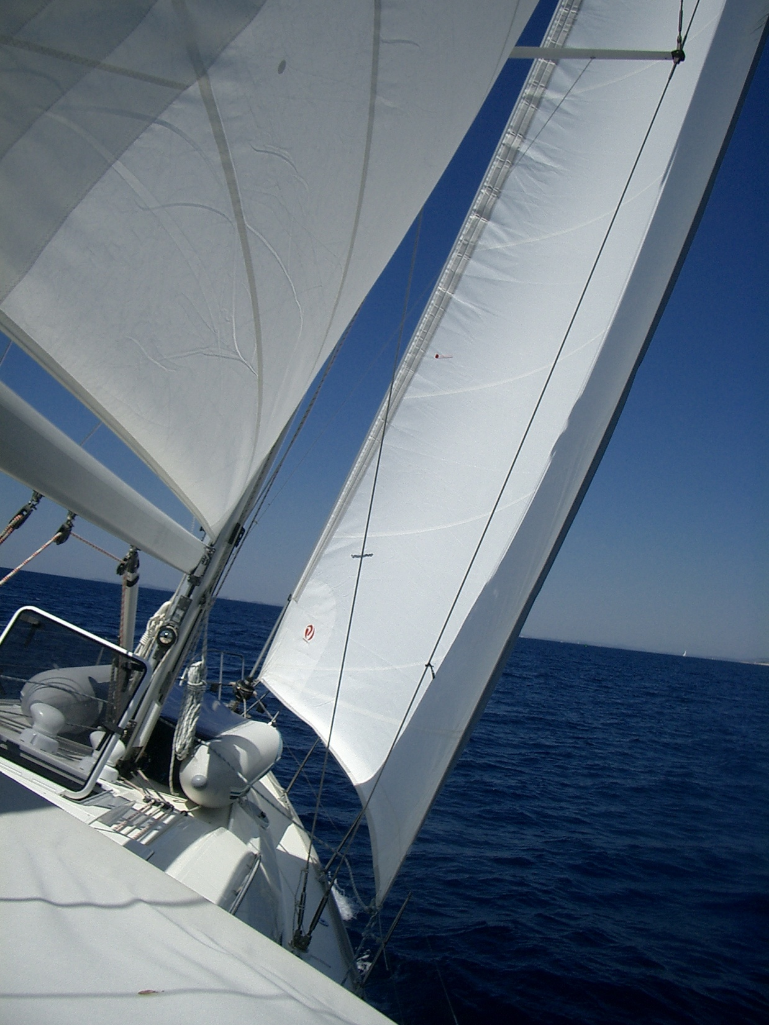
The pessimist complains about the wind,
the optimist expects it to change,
the realist adjusts the sails. „
William A. Ward

Slide 15
Ridley als innovatieve organisatie
Meest sociaal innovatief bedrijf Vlaanderen 2012
Wetenschappelijk onderzoek Prof. Henk Volberda (Erasmusuniversiteit Rotterdam)
Uitslag : 1. Ridley
2. Volvo Cars Belgium (Gent)
3. Simac ICT Belgium (Kortenberg)

Slide 16
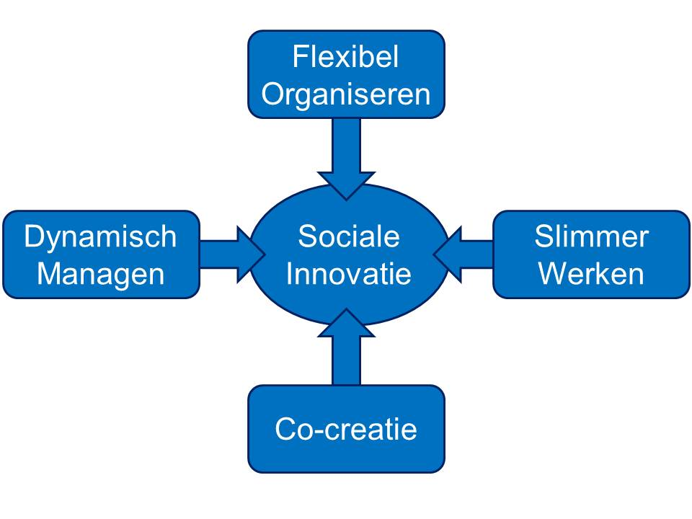
Sociale Innovatie = Sleutel tot bestaansrecht en toekomst van elke organisatie.

Slide 17
Belang van Sociale Innovatie als resultaatsversneller en multiplicator voor innovatiesucces .
20% van het innovatiesucces binnen Vlaamse bedrijven wordt bepaald door R&D-investeringen, en 80% door slim te werken en flexibel te organiseren.
.

Slide 18
Voor wie nog mocht twijfelen…. Gevolgen van sociale innovatie cfr Prof Henk Volberda
Fasten your seatbelts !
Winstgroei +26%
Tevredenheid medewerkers +20%
Aantrekken nieuwe klanten +22%
Rentabiliteit op eigen vermogen +21%
Groei marktaandeel +20%
Omzetgroei +19%

Slide 19
Via sociale innovatie naar Talentmanagement & Passie
Ridley is daadkrachtig. Efficiënte, resultaatsgerichte actie.
Ridley is vindingrijk. Verrassende oplossingen en ideeën.
Ridley is toekomstgericht. We durven vooruit te kijken.
We doen er alles aan om het beste in elkaar boven te halen en creëren zo een uitdagend klimaat waarin talentvolle mensen graag willen werken en een passie kunnen ontwikkelen !

Slide 20
Voorbeelden “Slimmer werken”
Installeer “Verbeterteams” volgens PDCA principe zodat betrokkenheid optimaal kan worden ingezet en deelnemers medeëigenaars worden van de nieuwe werkwijze, dienstverlening of product en creëer zo kennisdeling en cross-functionele interacties of relationele coördinatie.
Vertrouwen is cruciaal.
Laat de medewerker groeien door fouten niet af te straffen maar te gebruiken als leerpunt.
Fouten worden pas echt fouten als er geen lessen uit worden getrokken.

Slide 21
Voorbeeld “Co-creatie”
Installeer “Stuurgroepen”
Betrek klanten & professionele gebruikers.
Geef kruisbestuiving volop de kans om in groep bestaande producten en diensten te evalueren, te verbeteren en de wensen van je klant te integreren.
Ieder lid van de stuurgroep ontpopt zich automatisch tot “vader, ambassadeur” van het verbeterde product / dienst.

Slide 22
Voorbeeld “Flexibel Organiseren”
Vereenvoudig hiërarchische structuur !
De snelheid van veranderen is cruciaal, niet een specifieke organisatievorm.
Verandersnelheid zorgt voor 46 % van het deel flexibel organiseren op het resultaat.
Stuur sterk op oplossingsgericht denkend werken via zelfsturende teams.

Slide 23
Voorbeeld “Dynamisch managen”
Managers zijn de stewards van verandering en coachen talent.
Hoge interne verandersnelheid, wendbaarheid en snel reageren op wijzigende omgeving bepalen het meeste effect op het innovatiesucces : staat voor 33 %
(tegenover 27 % voor flexibel organiseren, 22 % voor slimmer werken en 18 % voor co-creatie).

Slide 24
Voorbeelden “Open innovatie”
Oktober 2010 : GUM Consortium
Green Urban Mobility Project
(Recticel, Ocas, Ridley, Hegghe, Zwecko, ACB, Flanders Drive)
September 2012 : Flanders’ Bike Valley ClusterProject
Ecosysteem - Katalysator- magneet en kruisbestuiving :
Meest talentvolle medewerkers / ondernemers wereldwijd.
Wonen, Leven, Werken in Limburg met Valley kenmerken
Verankering fietsindustrie in fietsparadijs Limburg
Open innovatie R & D + HR + Marketing + Logistiek + …..

Slide 26
6 pijlerstructuur
Flanders’Bike Valley

